Slide 1
Хотите ли Вы, не хотите ли Вы,
Но дело, товарищи, в том,
Что прежде всего мы - родители!
А всё остальное потом!
Р.Рождественский
ЕГЭкзамен для семьи
МБОУ «Лицей №78 «Фарватер»
Педагог-психолог Запарин Д.Л.

Slide 2
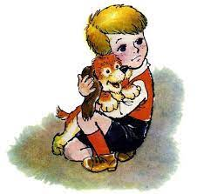
Гулял по улице щенок -
Не то Пушок, не то Дружок.
Гулял в метель и солнцепёк,
И под дождём гулял и мок,
И если даже шёл снежок,
Гулял по улице щенок.
Гулял в жару, в мороз и в сырость,
Гулял, гулял, гулял
И вырос.
Вадим Левин.

Slide 3
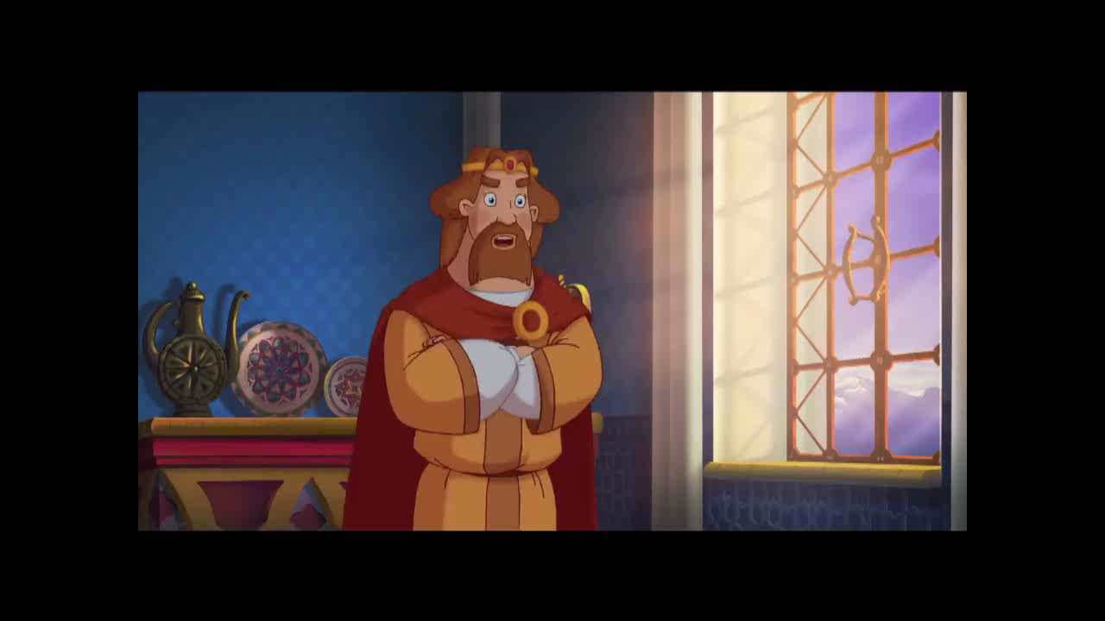

Slide 4
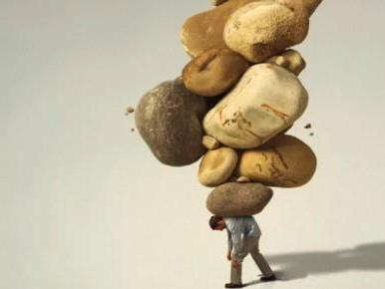



ОБЩЕСТВО и ОКРУЖЕНИЕ
ШКОЛА
РОДИТЕЛИ

Slide 5
Всех детей можно разделить на три группы по способам реагирования на ситуацию стресса
Сильная нервная система
Слабая нервная система
Неразвитая способность к самостоятельной учебной деятельности

Slide 6
Сильная нервная система
С детства отважны, не боятся риска
Самостоятельны, независимы, спорят, но с начальных классов учатся стабильно успешно
Им всегда нравятся ситуации испытания их способностей
Они с удовольствием делятся своими достижениями, благодарны за участие в них
При неудачах они не опускают руки, наоборот, у них возникает азарт достижения успеха

Slide 7
Слабая нервная система
Боятся отвечать на уроках, особенно у доски, жалуются на головные боли, сонливость
Обидчивы и нуждаются в успокоении в кризисных ситуациях
Переживания настолько ухудшают их мышление, что они не решают задачи, посильные им в спокойной ситуации
Подолгу переживают из-за низких оценок за задания
В классе не претендуют на роль лидера, и часто при поручениях не справляются с нею

Slide 8
Ученики с неразвитой способностью к самостоятельной учебной деятельности
Не доводят дела до конца, начинают с интересом, но быстро угасают и бросают их незавершенными
Преобладают пассивные способы проведения досуга
Нет сложноорганизованного досуга – чтения, сложных развивающих компьютерных игр
Испытывали трудности с учебой и низкой успеваемостью в начальных классах

Slide 9
Что такое стресс?
Стресс — состояние психического напряжения, возникающее у человека
под влиянием сильных переживаний.
Может оказывать как положительное,
так и отрицательное влияние
на жизнедеятельность,
вплоть до ее полной дезорганизации.

Slide 10
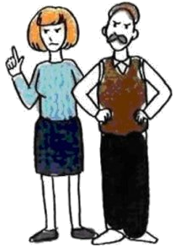
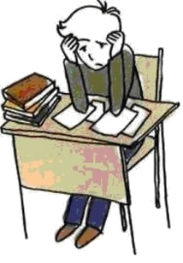
Экзаменационный стресс
ПРИЧИНЫ
1. Интенсивная умственная деятельность
2. Негативные переживания
3. Нарушение режима сна и отдыха
4. Нагрузка на одни и те же мышцы и органы
из-за длительного сидения

Slide 11
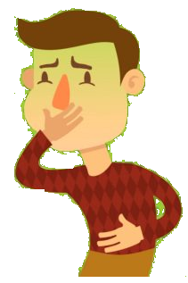
Симптомы экзаменационного стресса
ФИЗИОЛОГИЧЕСКИЕ СИМПТОМЫ:
усиление кожной сыпи
головные боли
тошнота
учащённый пульс
мышечное напряжение
«медвежья болезнь» (диарея)
углубление и учащение дыхания
перепады артериального давления

Slide 12
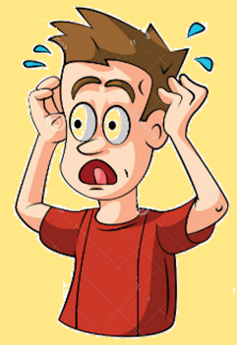
Симптомы экзаменационного стресса
ЭМОЦИОНАЛЬНЫЕ СИМПТОМЫ:
чувство общего недомогания
растерянность
паника
страх
неуверенность
тревога
депрессия
подавленность
раздражительность

Slide 13
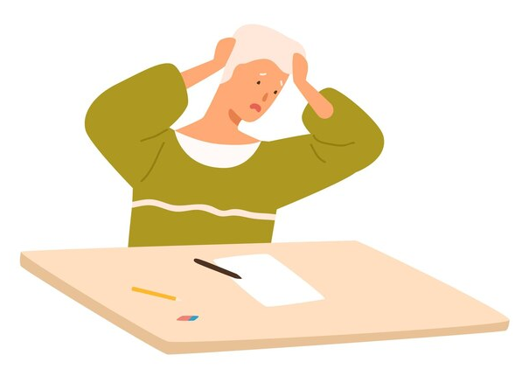
Симптомы экзаменационного стресса
КОГНИТИВНЫЕ (ИНТЕЛЛЕКТУАЛЬНЫЕ) СИМПТОМЫ:
— чрезмерная самокритика, сравнение своей подготовленности с другими в невыгодном для себя свете
— неприятные воспоминания о провалах на экзаменах в прошлом (своих или чужих)
— воображение отрицательных последствий (непоступление в ВУЗ, финансовые трудности и др.)
— снижение способности к концентрации внимания, рассеянность
— кошмарные сновидения
— ухудшение памяти

Slide 14
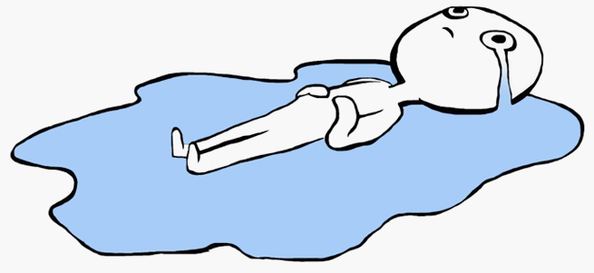
Симптомы экзаменационного стресса
ПОВЕДЕНЧЕСКИЕ СИМПТОМЫ:
стремление заниматься любым другим делом, лишь бы не готовиться к экзамену
избегание любых напоминаний об экзаменах
уменьшение эффективности в учёбе в экзаменационный период
вовлечение других людей в тревожные разговоры о предстоящих экзаменах
ухудшение аппетита
ухудшение сна

Slide 15
ПОДДЕРЖКА НУЖНА ВСЕМ
Поддерживать ребёнка –
значит верить в него.
Поддержка основана на вере в прирожденную
способность личности преодолевать жизненные
трудности при поддержке тех, кого она считает
значимыми для себя.
Есть ещё один путь – научить справляться с различными задачами, создав у него установку: «Ты сможешь это сделать».

Slide 16
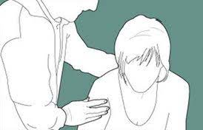
Психологическая поддержка - это один из важнейших факторов, определяющих успешность Вашего ребёнка в сдаче единого государственного экзамена.
Наблюдайте за самочувствием ребенка: никто, кроме Вас, не сможет вовремя заметить и предотвратить ухудшение состояние ребенка, связанное с переутомлением.

Slide 17
Памятка родителям
Чтобы поддержать ребёнка, необходимо!
1. Опираться на его сильные стороны
2. Избегать подчеркивания его промахов
3. Проявлять веру в ребенка, сочувствие к нему, уверенность в его силах
4. Создавать дома обстановку дружелюбия и уважения, уметь и хотеть демонстрировать любовь и уважение к ребенку
5. Будьте одновременно тверды и добры, но не выступайте в роли судьи
6. Поддерживайте своего ребенка, демонстрируйте, что понимаете его переживания

Slide 18
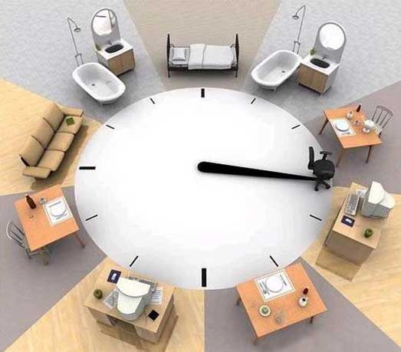
Памятка родителям
Обратите внимание на питание ребёнка.
Такие продукты как рыба, творог, орехи, курага и т.д. стимулируют работу головного мозга.
Накануне экзамена обеспечьте ребёнку полноценный отдых, он должен отдохнуть и как следует выспаться.
Не критикуйте ребёнка
после экзамена.

Slide 19
Памятка родителям
Вы тревожьтесь! Это мешает!
Не демонстрируйте тревожность
о количестве баллов, которые ребенок получит на экзамене. Внушайте ребенку мысль -
количество баллов не является совершенным измерением
его возможностей.

Slide 20
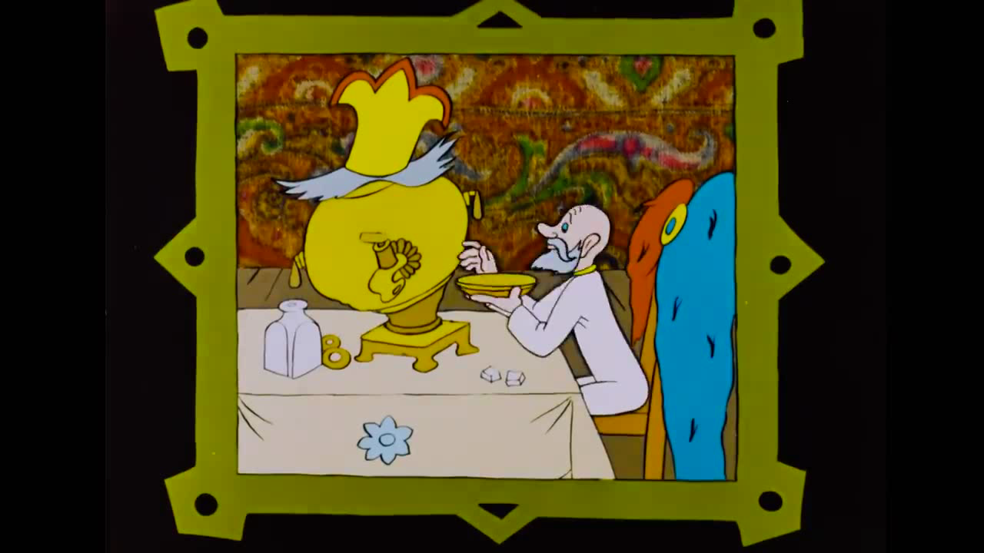

Slide 21
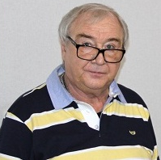
Эйдемиллер
Эдмонд Георгиевич Основоположник семейной психотерапии в СССР и России
Тест “Анализ семейных взаимоотношений”
1. Все, что я делаю, я делаю ради моего сына (дочери).
2. -----
(ПНК) Проекция на ребенка собственных нежелательных качеств.

Slide 22
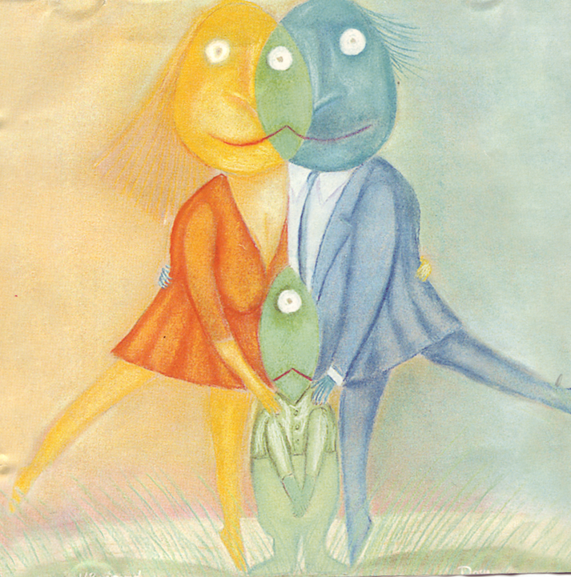

Slide 23
Самое главное –
снизить напряжение
и тревожность ребенка, обеспечить подходящие условия для занятий.

Slide 24

Мы успешно
сдадим ЕГЭ

